Slide 1
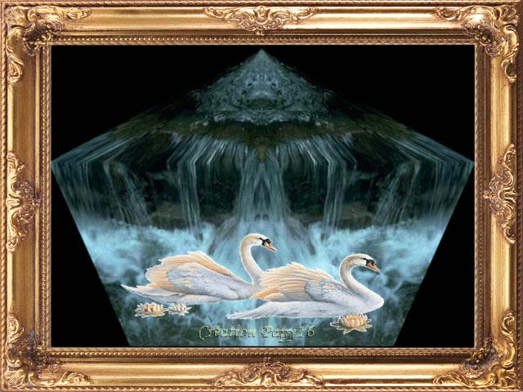
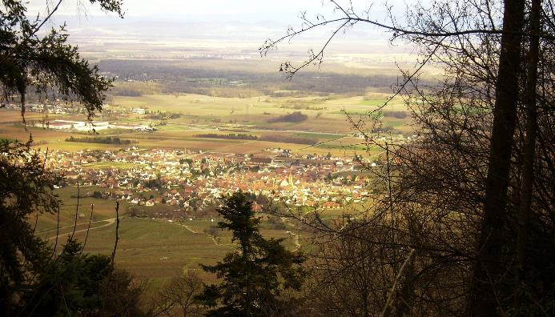
Lorient Vous Propose La Commune De Eguisheim
La mairie.
Le village d'Eguisheim vu depuis le sommet des Trois châteaux.

Slide 2
Eguisheim (prononcé en français : [egisajm], parfois [egizɛm]) (en allemand Egisheim) est une commune française située dans la circonscription administrative du Haut-Rhin et, depuis le 1er janvier 2021, dans le territoire de la Collectivité européenne d'Alsace, en région Grand Est. Cette commune se trouve dans la région historique et culturelle d'Alsace.
Les habitants sont appelés les Éguisiens et Éguisiennes (aussi Éguisheimois, Eguisien, Eguisheimois).

Slide 3
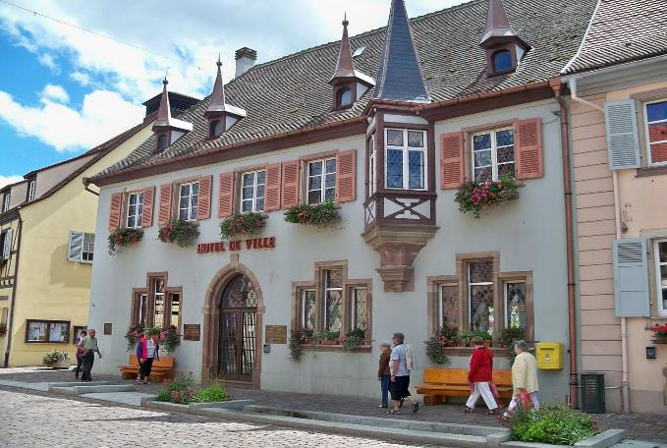
La mairie.

Slide 4
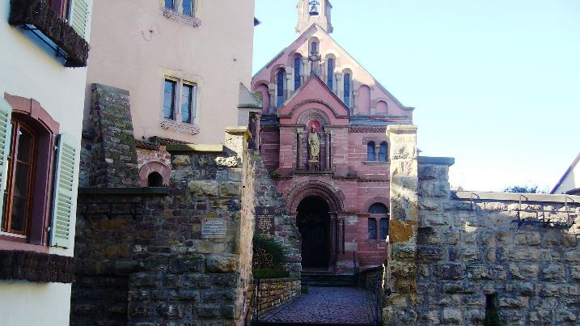
Chapelle Saint-Léon IX.

Slide 5
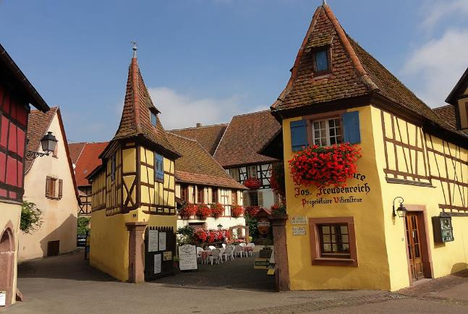
Ancienne cour domaniale d'Unterlinden (xvie-xviie-xviiie).

Slide 6
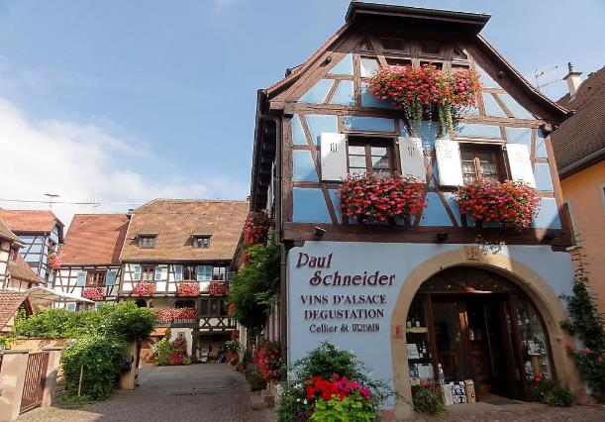
Ancienne cour domaniale de Kybourg-Brunswick (xviie).

Slide 7
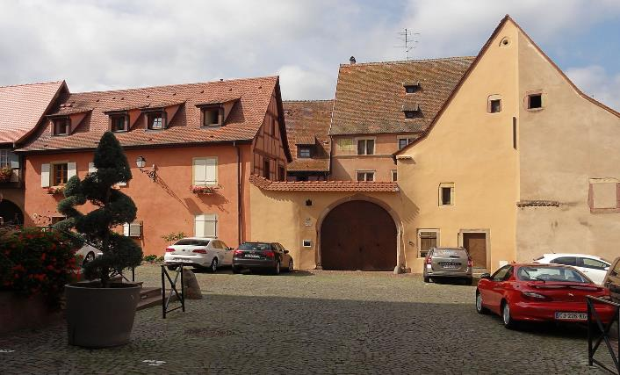
Ancienne cour domaniale d'Eschau (xvie-xviie).

Slide 8
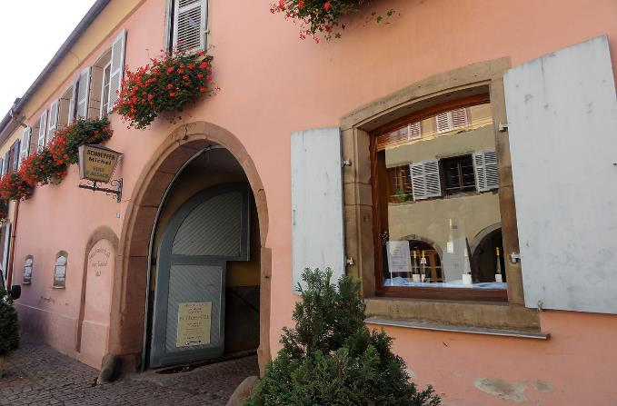
Ancienne cour domaniale de Marbach (xvie-xviiie).

Slide 9
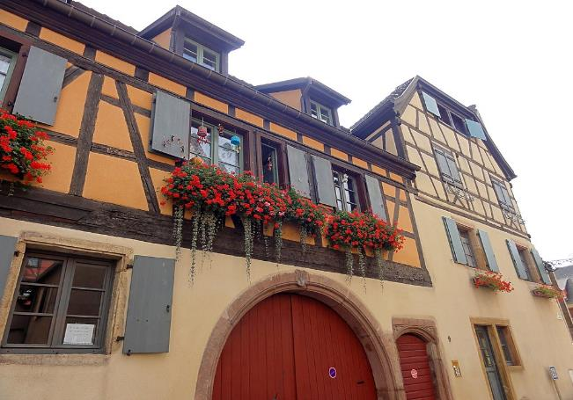
Ancienne cour domaniale d'Ebersmunster dite Kaiserhof (xvie-xviie).

Slide 10
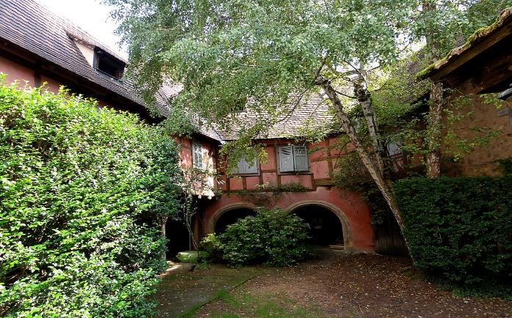
Ancienne cour domaniale de Pairis (xvie-xviiie).

Slide 11
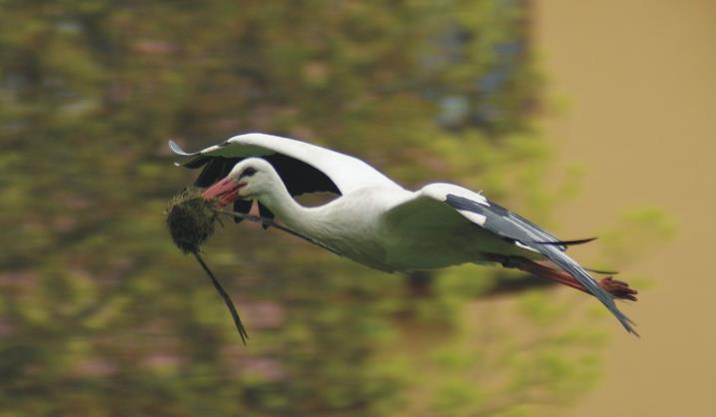
Cigogne.

Slide 12
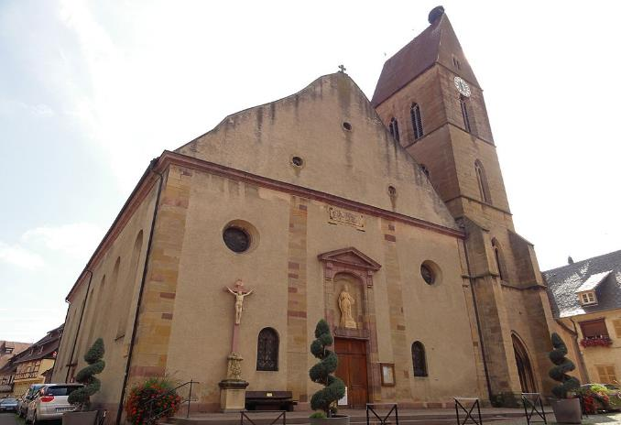
Église Saints-Pierre-et-Paul : nef néo-classique (1808) et clocher en bâtière (xiiie).

Slide 13
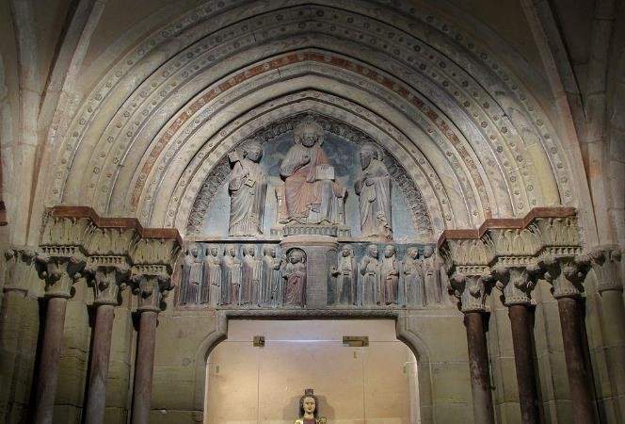
Tympan de l'ancien portail : « Le Christ entre saint Pierre et saint Paul » et vierges sages et vierges folles (xiiie).

Slide 14
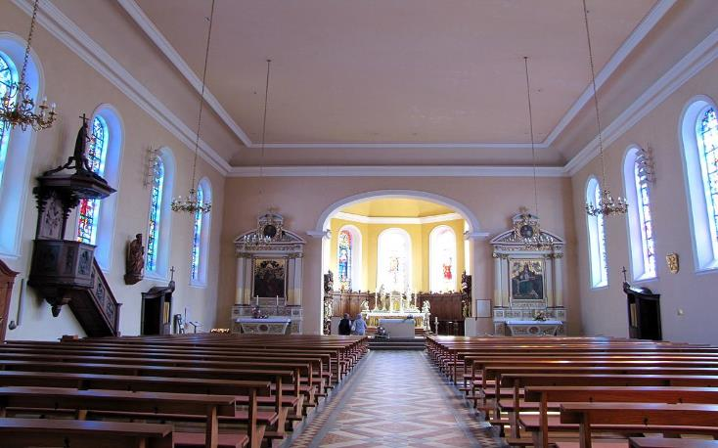
Vue intérieure de la nef néo-classique

Slide 15
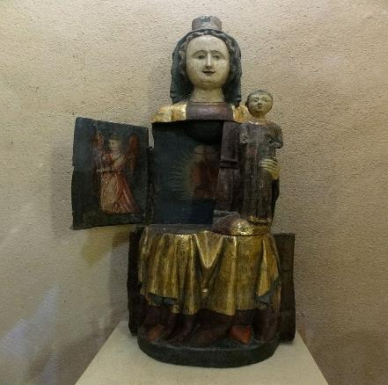
Vierge à l'Enfant dite Vierge ouvrante (xive-xviie).

Slide 16
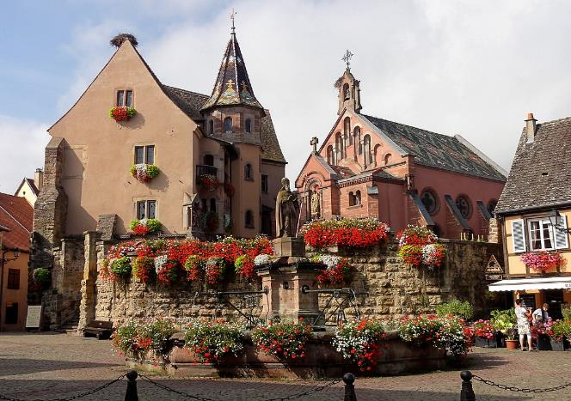
Château, chapelle et fontaine Saint-Léon.

Slide 17
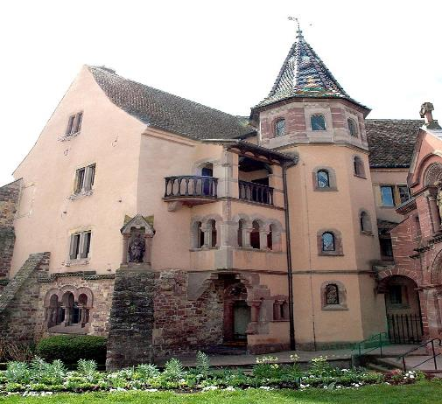
Château Saint-Léon.

Slide 18
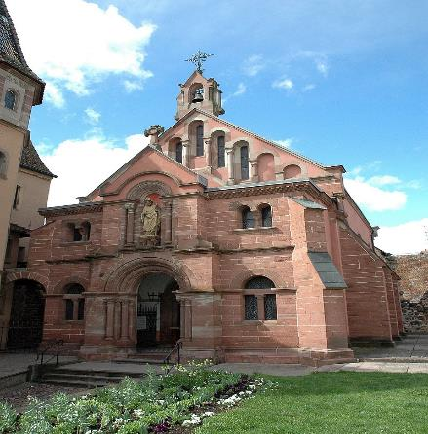
Chapelle Saint-Léon.

Slide 19
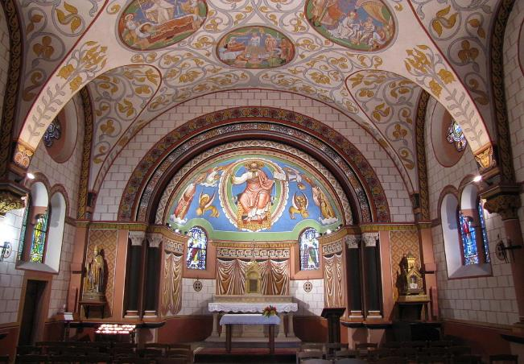
Intérieur de la chapelle Saint-Léon.

Slide 20
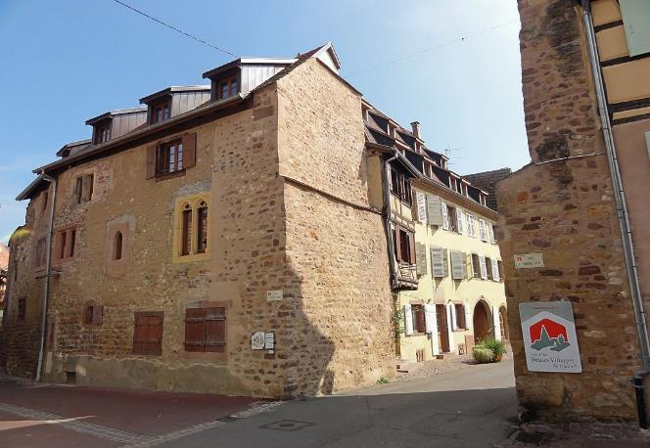
Enceinte médiévale (xiiie siècle), pignons de l'ancienne tour (Obertor) démolie, angle rue Almend et Grand'Rue.

Slide 21
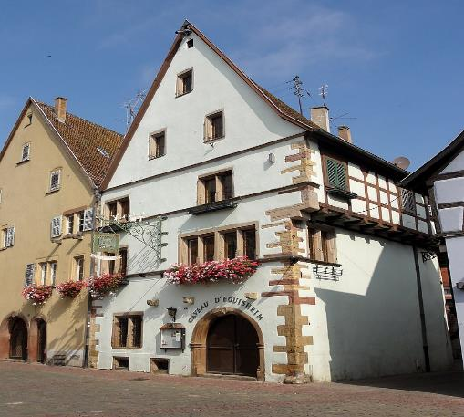
Maison de vigneron (xviie siècle), 3 place du Château Saint-Léon

Slide 22
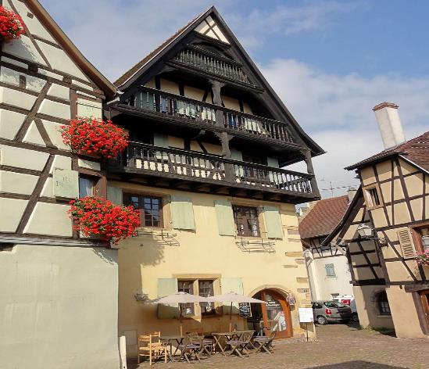
Maison de vigneron (xvie – xviie siècle), 5 place du Marché-aux-Saules

Slide 23
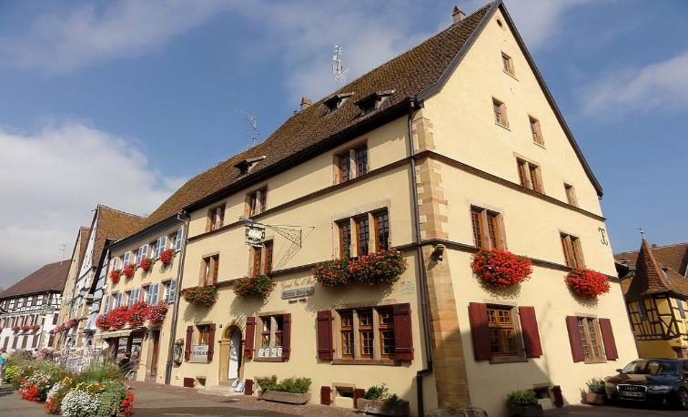
Ancienne auberge « Au Cheval Blanc » (xvie – xviie siècle), 7 place du Château Saint-Léon39.

Slide 24
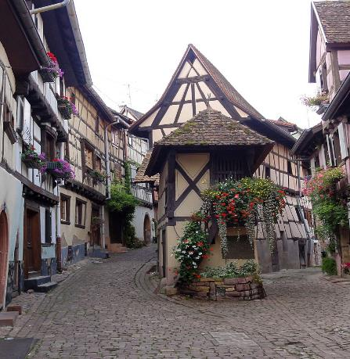
Rue du Rempart-Sud et rue de l'Almend-Sud.

Slide 25
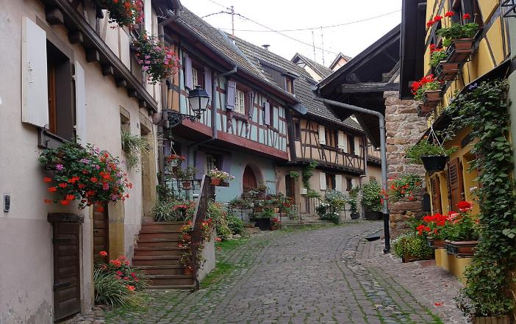
Rue du Rempart-Sud.

Slide 26
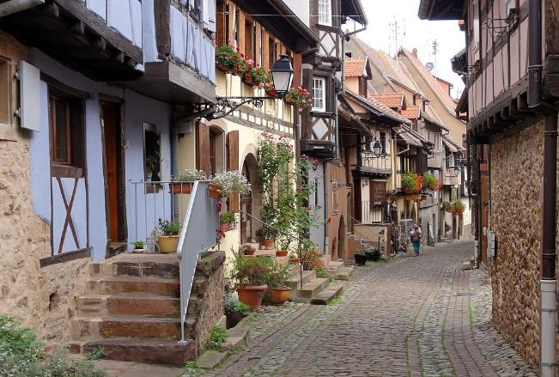
Rue du Rempart-Sud

Slide 27
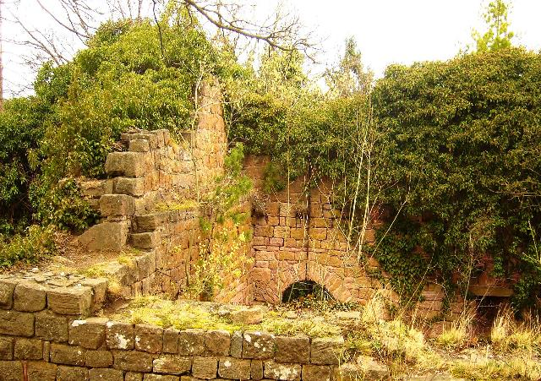
Une partie des ruines du Château de Dagsbourg

Slide 28
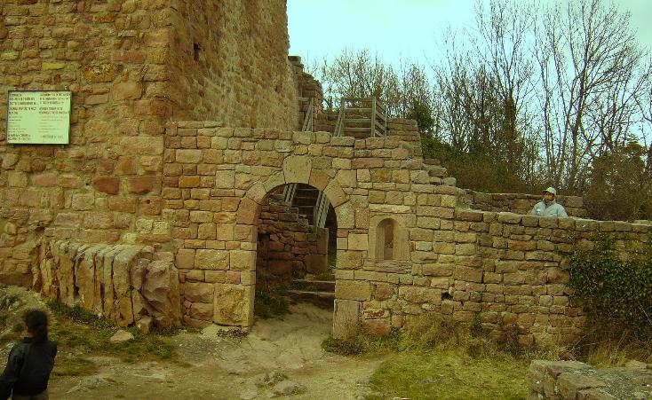
Vestiges du château d'Eguisheim - Porte d'entrée du Wahlenbourg.

Slide 29
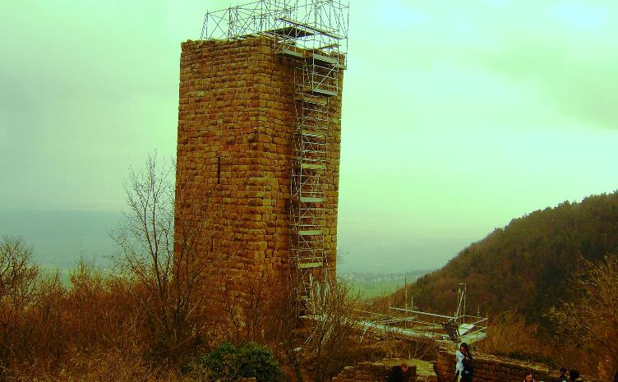
Le donjon du Weckmund en travaux.

Slide 30
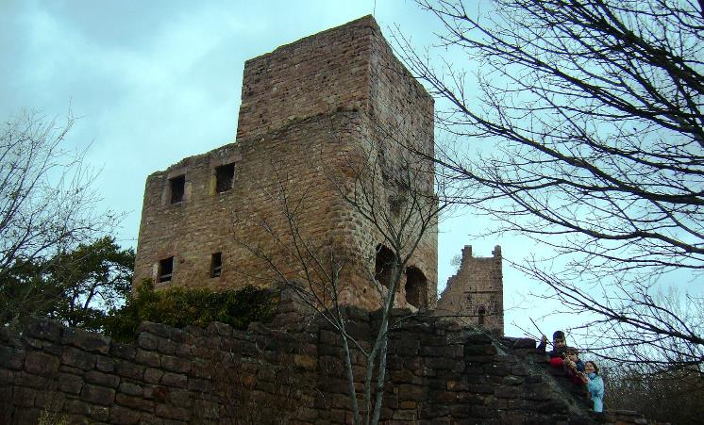
Le donjon du château de Wahlenbourg

Slide 31
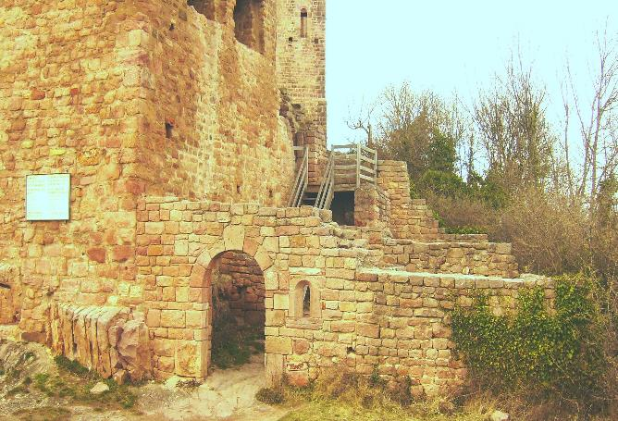
Porte de la partie haute du Wahlenbourg permettant d'accéder au logis seigneurial

Slide 32
Lorient Vous Propose La commune de Eguisheim
Les Images Et Le Son Du Net
Lorient

